Slide 1
Школа будущего.
Работу выполнила: Мурзагареева Анастасия Игоревна

Slide 2
Содержание:
Введение.
Основная часть.
Опрос учащихся (проведение исследования в рамках проекта).
Школа из прошлого в будущее.
Архитектура школы будущего.
Обустройство классов и рекреаций в школе будущего.
Новые технологии – помощники процесса обучения.
Выводы. Заключение.
Использованная литература

Slide 3
Введение
Школа - это не просто набор знаний, это не только уроки и перемены. Это целых 11 лет жизни.
Одна из наиболее острых проблем современного образования - борьба с нарастающим информационным хаосом. С расширением сферы действий и интенсивности научно-технического прогресса очень быстро растет количество связей и между людьми и, особенно, между различными областями знаний. Но количество информации, которое при этом обрушивается на человека, растет многократно быстрее. В результате необходимая (а не только полезная) информация тонет в хаосе "шумов", и при современных методах отбора информации, то есть при существующей системе образования, бывает практически невозможно выявить нужный сигнал, тем более его интерпретировать.
Актуальность проекта обозначена вызовами социальных и технических предпосылок к изменению традиционной системы обучения. Социальные предпосылки знаменуются окончанием эпохи Просвещения, начавшейся двести лет назад. Последние двести лет мы - жители Земли - жили с ощущением, что существует некий общественный идеал, к которому нужно стремиться. Различные идеологии - коммунистическая, либеральная, националистическая - утверждали некий общественный идеал, и задача общества была передать его детям. Сегодня идеологии умерли. В такой ситуации школа не знает, чему учить. Важнейшая техническая предпосылка для возникновения новой парадигмы образования - интернет, который сегодня доступен для ежеминутного пользования.

Slide 4
Цель проекта: создать условия для соответствия образовательной среды стратегическим направлениям развития страны и опережающего обучения школьников, придавая образовательной деятельности субъектно-творческий характер обеспечение нового качества образования, ориентированного на повышение качества жизни будущих выпускников, за счет создания в школе мотивационной образовательной среды.

Slide 5
Задачи проекта:
1. Создать условия для здоровьесбережения и активного развития обучающихся за счет интеграции основного, дополнительного и дистанционного обучения.
2. Обеспечить индивидуальные образовательные траектории всех субъектов образовательного процесса на основе компетентностного подхода
3. Создать условия для формирования детско-взрослой общности, усиливая воспитывающий потенциал субъекта образовательного процесса, отвечающего Вызовам 21 века.
4. Развивать основные компоненты профессиональной компетентности педагога на основе разработки новых программ научно-методической подготовки кадров.
5. Повысить качество образования, и оценить его эффективность по «новым» показателям.

Slide 6
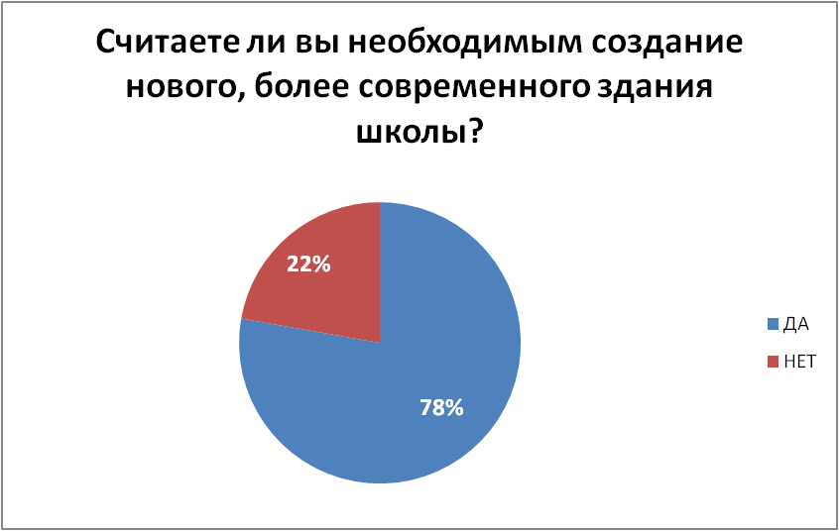
Результаты опроса

Slide 7
Результаты опроса

Slide 8
Большинство учеников 78% выразили мнение, что школа должна иметь более современное полностью компьютеризированное здание (скорее комплекс зданий), и включать в себя аквапарк, контактный зоопарк, скаладром, игровой центр, творческие мастерские. Практически 100% опрошенных высказались за переход на сенсорно-интерактивный комплект учащегося вместо привычных учебников и тетрадей.
В работе над проектом «Школы будущего» я постаралась максимально учесть мнение своих одноклассников.

Slide 9
Школа из прошлого в будущее.
Первые школы появились очень давно, на самой заре возникновения человеческой цивилизации. Можно даже говорить о том, что школы были непременным атрибутом цивилизации, как таковой. А поскольку древнейшая цивилизация (из тех, что нам известны) – египетская, то и первые школы, уроки, учителя и ученики были именно здесь, в тени знаменитых пирамид и сфинкса. Свои учебные записи школьники-студенты древнего Египта вели на папирусах, а при поступлении и окончании школы (как и в наше время) сдавали экзамены. Еще одним из неотъемлемых атрибутов обучения в египетской школе было посвящение школьников в театрализованные религиозные мистерии. Вероятно первоначально в школе учили только им, об этом свидетельcтвует и тот факт что все школы были при храмах.
В целом можно отметить, что государства древности накопили богатый опыт воспитания и обучения, оказавший влияние на последующее развитие школы и педагогики. В эпоху древних цивилизаций возникли первые школы, были сделаны попытки осмыслить цель, задачи, содержание, формы и методы воспитания и обучения подрастающих поколений.

Slide 10
Школы на Руси.
Вологодско-Пермская летопись о школе Владимира Святославича: 988. «Князь великий Володимер, собрав детей 300, вдал учити грамоте». С этого сообщения и начинается история Российского образования. Обучаться в школе во время правления князя Владимира могли только мальчики, а первым предметом для их обучения стало книжное дело.
Лишь через сто лет, в мае 1086 года на Руси появляется самое первое женское училище, основателем которого является князь Всеволод Ярославович. Причем, его дочь, Анна Всеволодовна одновременно и возглавляла училище, и обучалась наукам. Только здесь молодые девушки из богатых семей могли обучиться грамоте и различным ремёслам.
В начале 1096 года школы начинают открываться уже по всей Руси. Первые школы начали появляться в таких крупных городах, как Муром, Владимир и Полоцк, причем строились чаще всего при монастырях и храмах. Таким образом, священники считались на Руси самыми образованными людьми.

Slide 11
Вначале школы на Руси выглядели так: пол, стены, потолок, столы, стулья и всё. Всего лишь каких-то 50 лет назад сельская школа располагалась, как правило, в деревянных одноэтажных домах и отапливалась печкой. Но с каждым годом школы становились всё более обустроенными. Люди стали понимать, что без знаний человек практически беспомощен. В настоящее время наука стремительно развивается, появляется все больше и больше различных открытий, знаний. Для современного общества необходимы молодые люди, которые не только обладают определенными знаниями, но также являются всесторонне развитыми, творческими и здоровыми людьми. И мы – современные ученики, уже совсем другие, чем 200, 100 и 50 лет назад. Например, наша школа, была построена совсем недавно в начале 21 века и в ней есть два отдельных здания начальной и старшей школы, просторные классы, столовые, актовые залы, спортивные и танцевальные залы и даже бассейн.
Однако, ШКОЛЕ БУДУЩЕГО этого уже недостаточно. В моих мечтах в будущем школа станет микрорайоном, который объединит в себе учебные здания, центры дополнительного образования, спортивный и культурные центры, оздоровительный центр, а также станет любимым местом отдыха и развлечений для учеников, их родителей и учителей.

Slide 12
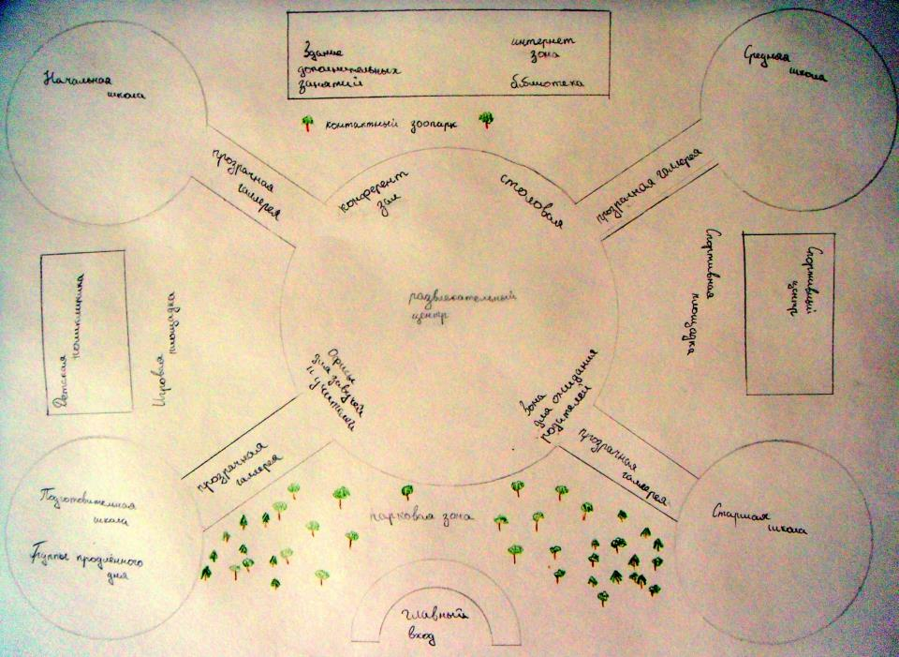

Slide 13
Архитектура школы будущего.
Мой план микрорайона «ШКОЛЫ БУДУЩЕГО» включает в себя:
1. 4 учебных корпуса:
- подготовительная школа плюс игровые помещения для групп продлённого дня,
- начальная школа (1-4 классы),
- средняя школа (5-8 классы),
- старшая школа (9-11 классы) с центром профессиональной ориентации различных высших учебных заведений.

Slide 14
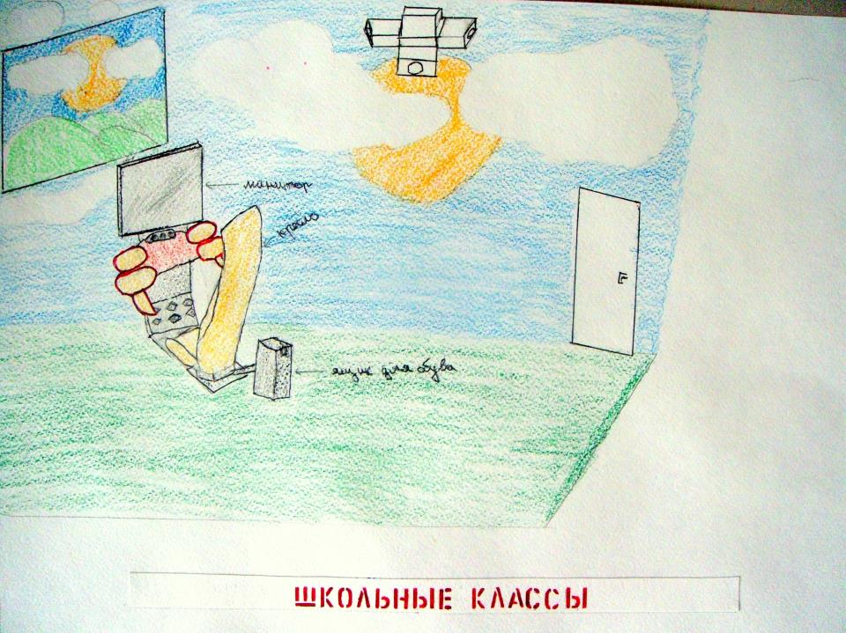

Slide 15
2. Центральное здание, связанное с учебными корпусами прозрачными галереями, где расположены:
- кафе и столовая,
- конференц-зал,
- административные офисы для завучей и учителей, чтобы учителя могли в удобной обстановке в тишине кабинетов заниматься подготовкой к урокам и проверкой тетрадей,
- зона ожидания для родителей, где родители смогут воспользоваться интернетом, перекусить в кафе, просмотреть успехи и достижения своих детей в электронном каталоге школы,
- развлекательный центр.

Slide 16
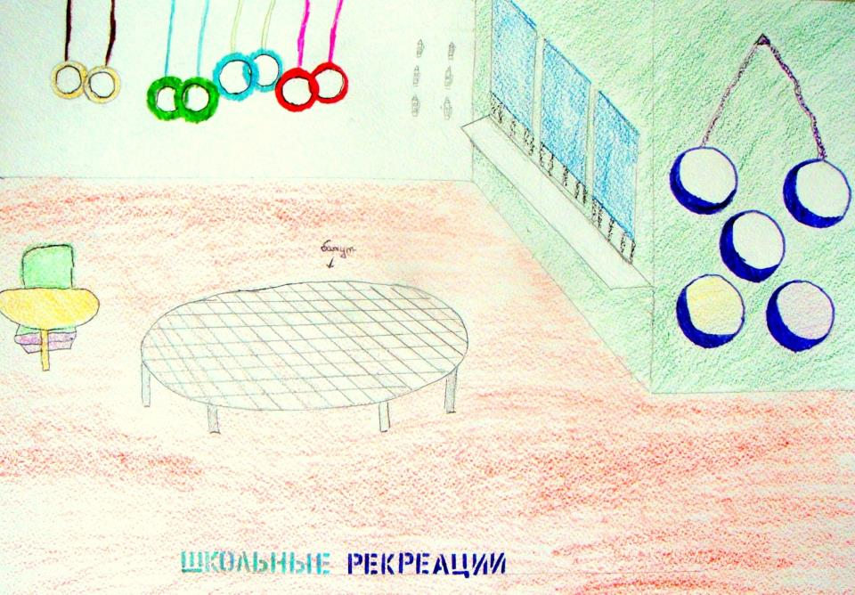

Slide 17
3. Здание спортивного центра с аквапарком.
4. Здание дополнительного образования, где расположены:
- художественная школа
- хореографическая школа
- музыкальная школа плюс концертный зал
- театральная школа + театральный зал
- языковая школа
- научно-познавательная школа
- Интернет – зона
- библиотека
5. Здание детской поликлиники и оздоровительный центр для учеников и работников школы.

Slide 18
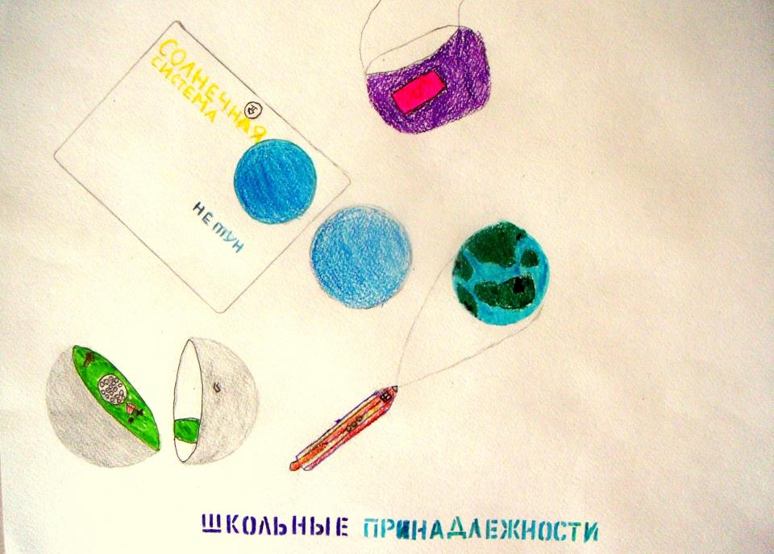

Slide 19
На территории микрорайона «ШКОЛЫ БУДУЩЕГО» расположены:
- спортивная площадка с футбольным, баскетбольным, теннисным и хоккейными полями, с открытым катком для фигурного катанья, с различными беговыми дорожками и оборудованием для занятий спортом на открытом воздухе,
- контактный зоопарк с прудом, где будут водиться различные водоплавающие птицы,
- перед зданием подготовительной школы располагается игровая площадка, оборудованная различными комплексами для игры детей младшего возраста на свежем воздухе,
- на главном входе расположена парковая зона с дорожками, разнообразными деревьями, газонами и скамейками.

Slide 20
Школа для нас – это дом, где мы проводим большую часть своего времени, это мир, в котором мы живём. Поэтому помимо образовательных направлений школе необходимы центры проведения досуга. Наличие аквапарка, контактного зоопарка, игровой площадки, ледового катка в моем проекте – мечта большинства учеников современности. Здесь дети будут получать не только физическое развитие, закаливание, но главное положительные эмоции, выплеск негатива, дружеское общение с одноклассниками. А ещё наличие всех видов дополнительного и спортивного образований в одном месте позволит учащимся и их семьям колоссально экономить время на поездках и таким образом, освободить больше времени на подготовку к урокам.

Slide 21
Обустройство классов и рекреаций в школе будущего.
Кабинеты:
В европейских странах детские интерьеры уже давно делаются по принципу трансформируемости. Интерьеры-трансформеры, разные функциональные зоны, интерактивные зоны – т.е. «умный» интерьер, который может меняться в зависимости от нужд и задач.
Учебные кабинеты «ШКОЛЫ БУДУЩЕГО» должны быть не только удобными, просторными и светлыми, но и многофункциональными. Я считаю, что в будущем ученикам не нужно будет ходить по разным кабинетам на разные предметы. В моём проекте я разработала дизайн «умного кабинета», где стены являются интерактивными экранами, на которых наглядный материал меняется в соответствии с каждым предметом. Такой способ позволяет менять настроение и ощущения учеников, находящихся в кабинете, переносить их из одного воображаемого пространства в другое. Представляете урок литературы в усадьбе Льва Толстого, а природоведения - в весеннем лесу? У учителя не будет необходимости носить из кабинета в кабинет с собой какой-то наглядный материал, всё будет содержаться в компьютере класса.

Slide 22
Рабочее место учащегося:
Школьные парты в «ШКОЛЕ БУДУЩЕГО» также должны быть кардинально изменены. Я вижу рабочее место ученика как индивидуальное, где никто никому не будет мешать, и никто не будет отвлекаться на ненужные разговоры во время урока. Учитывая, что ученики больше половины дня проводят сидя за партой и из-за неудобных стульев страдает осанка, первое, на что я обратила внимание – эргономичное кресло, в котором не только удобно сидеть, но которое будет способствовать сохранению правильной осанки ребёнка.
Как хорошо, когда на столе аккуратно и прибрано, ничего не валяется, нет кучи нужных и не очень бумажек, карандашей, ручек и других школьных принадлежностей. Однако, поддерживать идеальный порядок на парте сейчас удается далеко не всем. На помощь приходят достижения современного дизайна - в последнее время появилась масса разработок в области создания рабочих столов, порядок на которых поддерживать стало гораздо проще. В моём дизайне есть место и для большого монитора, который можно еще и отрегулировать по высоте. По бокам удобно располагаются колонки, а на многочисленных полочках можно удобно разместить все школьные принадлежности. Помимо многофункциональности рабочее место может легко передвигаться на колёсиках по классу, что даёт возможность с лёгкостью изменить расстановку в кабинете.

Slide 23
Рекреации:
Здесь всё должно способствовать двигательной активности детей и радовать глаз, т.е. обеспечивать активный и полноценный отдых на перемене. Они должны иметь развивающие комплексы, где много различных веревочных лестниц, горок, канатов, пазловых проёмов чтобы во время школьных перемен, дети (особенно очень активные) не просто бегали по школьным коридорам и классам, а реализовывали потребность в движении на безопасных тренажерах. Наличие цветовых линий на полу дает возможность организовать множество игр по развитию координации движений, ориентирования в пространстве, визуализации.
Удобные «зелёные зоны» отдыха с диванчиками, креслами, столиками в старшей школе дадут возможность учащимся старшего возраста расслабиться и пообщаться в спокойной уютной обстановке.

Slide 24
Школьная форма ученика будущего:
Школьная форма будущего - это умная форма.
Она будет создаваться для того, чтобы сделать ощущения ребёнка максимально комфортными и удобными. Такая форма будет взаимодействовать с элекроприборами и гаджетами. В ткань формы будет вплетена система датчиков, которые будут следить за состоянием здоровья ребёнка и в случае критических показаний сигнализировать в центр здоровья, расположенный в школе. Так врачи смогут следить за тем, чтобы не перенапрячь детский организм и вовремя помочь улучшить здоровье ребёнка. Такую форму будут не шить, а распечатывать на новых био-3D-принтерах. Специальные сканеры будут снимать мерки с учащихся и подавать данные на компьютер. А потом можно будет выбрать любимый цвет и модель школьной формы. Таким образом, у каждого ребёнка будет индивидуальная форма, не похожая на другие. А что касается обуви, то особые туфли будут трансформировать тепло ног в электрическую энергию. В подошву будут вмонтированы термоэлектрические преобразователи. Полученной с их помощью энергией можно будет зарядить аккумулятор мобильного гаджета — смартфона или плеера. Прогресс не стоит на месте и фантастика потихоньку превращается в реальность!!!

Slide 25
Новые технологии – помощники процесса обучения.
Главная особенность «ШКОЛЫ БУДУЩЕГО» – это полная компьютеризация не только в зданиях школы, но и школьных наборов учащихся. В наши дня ученики вынуждены носить в школу тяжеленые портфели с огромным количеством учебников, тетрадей и других школьных принадлежностей.
Ученики будущего будут использовать «сенсорно-интерактивные портфели» вместо привычных учебников и дневников, что дополнительно поможет сэкономить значительное количество бумаги (а значит и уменьшить вырубку деревьев) и средства на покупку этих учебников. Такой портфель можно использовать с 1-го по 11 класс, и не надо ежедневно носить с собой тяжелые книги.
Хотя, к сожалению, для некоторых, не любящих писать учеников, скажу, что тетради никто не отменит, только они тоже будут электронными, и писать в них надо будет специальными электронными ручками.

Slide 26
Вся информация «сенсорно-интерактивного портфеля» будет храниться на электронном носителе, и может свободно передаваться от учителя к ученику и обратно. Это упростит проведение разных контрольных и тестовых работ, проверку домашних работ, а родителям поможет отслеживать успеваемость детей. При проведении дистанционного обучения «сенсорно-интерактивный портфель» будет необходимым средством связи.

Slide 27
Выводы. Заключение.
Человек будущего представляется мне активным, интересным в общении, здоровым и уверенным в своих силах. Воспитанию такого человека будут способствовать многофункциональные, удобные, хорошо-продуманные помещения, удобная, сохраняющая здоровье мебель, здоровое питание, доброжелательная атмосфера. Знания должны быть подкреплены навыками. При создании условий для обучения и творческого развития ребят они вырастут сильными, целеустремлёнными, здоровыми и порядочными людьми.
Я думаю, что в хорошо оснащённой и комфортной «ШКОЛЕ БУДУЩЕГО» будут созданы все необходимые условия для развития и раскрытия всех способностей и талантов ребят, которые пригодятся им в современной взрослой жизни.

Slide 28
 | Вопросы | Ответы (отметить нужный вариант ответа «плюсиком» +)
1 | Считаете ли вы необходимым создание нового, более современного здания школы? (выбери один ответ!)
 | да
 | нет
2 | Влияет ли комфортная (удобная) обстановка в классе на вашу успеваемость? (выбери один ответ!)
 | да
 | нет
3 | Как вы считаете, школа будущего это: (выбери один ответ!)
 | классическая школа с высококвалифицированными учителями
 | компьютеризированная школа с учителями
 | компьютеризированная школа с преподавателями-роботами
 | дистанционная школа - общение с преподавателем через Интернет
 | школа с иной системой обучения (напиши с какой)
 | Если ты не смог ничего выбрать, напиши свой вариант ответа:

Slide 29
4 | Школа будущего должна иметь: (можешь выбрать сколько угодного ответов)
 | оранжерею (зимний сад)
 | аквапарк
 | творческие мастерские
 | зону отдыха
 | игровой развивающий комплекс (веревочные лестницы, горки, канаты, сухой бассейн)
 | Другое (напиши всё, что тебе пришло в голову):
5 | Нужен ли школьнику будущего сенсорно-интерактивный портфель (электронные учебники, дневник, тетради)? (выбери один ответ!)
 | да
 | нет
6 | В классах школы будущего ученики занимаются:
 | Каждый ученик за личной партой
 | за одной партой по два ученика
 | все за единой партой, расположенной по окружности

Slide 30
Список литературы
1. Джети Сенгупта «Теория инноваций: новая парадигма роста», 2014. – 140с.
2. Современные инновационные технологии обучения, ГЭОТАР-Медиа, 2008г.,360 с.
3. , Новые технологии и продолжение эволюции человека? Трансгуманистический проект будущего., 2008.,320с.
4. Мищенко в сверхлюди: Технологическая гиперэволюция человека в XXI веке. Изд.3., 2013., 168 с.
5. Инновации в образовании: общее и дополнительное образование детей, Изд.- Феникс.,2011г., 341с.
6. http://sinncom. ru/ - Инновации – сегодня, традиции – завтра
7. http://www. novate. ru/blogs/270813/23862/ - топ10 инновационных технологий для учебы

